Slide 1
A média és az internet használata
Készítette: Pandák Petra, Zsíros Kitti és Morvai Regina

Slide 2
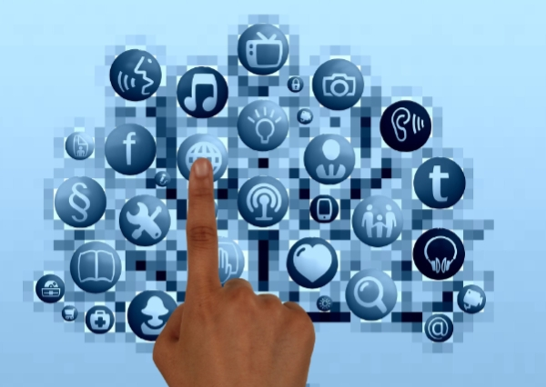
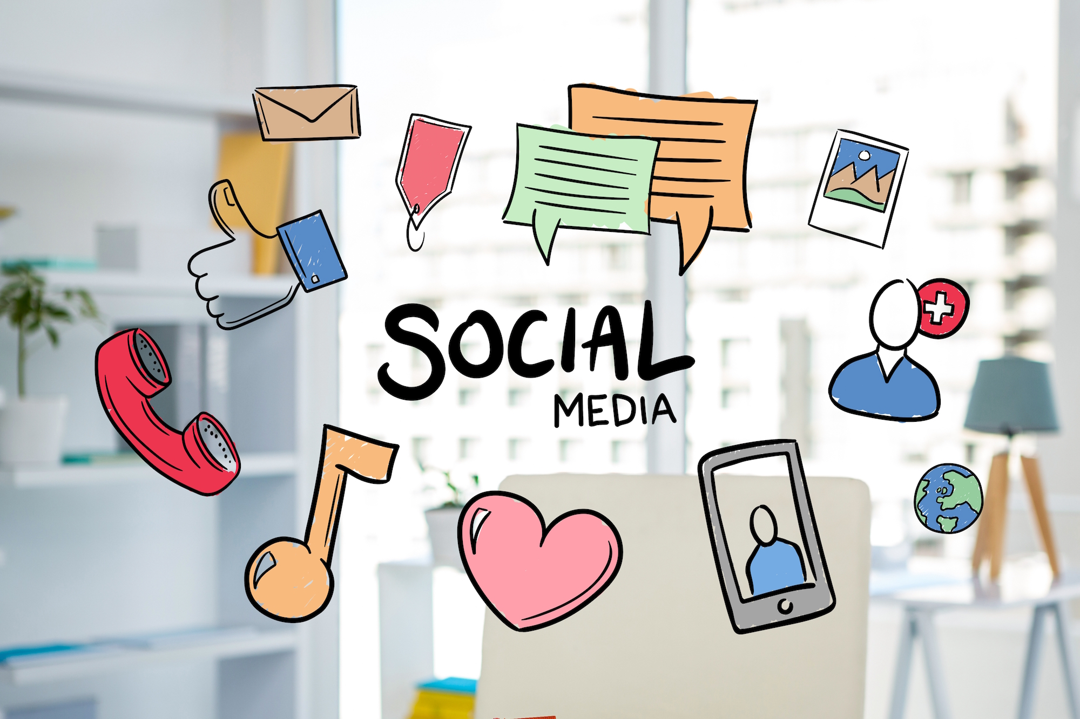
Az internet egy olyan globális számítógépes hálózat, amely (IP) segítségével kommunikál. Az internet a mindennapjaink része a háztartásokban.

Slide 3
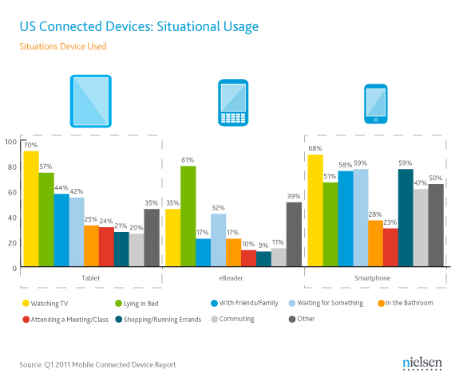
Egy 2019-es adat szerint Magyarországon 5,3 millió ember használ okos telefont. Az internet és az okos telefon a fiatalok körében alapszükségletnek tekinthető.

Slide 4
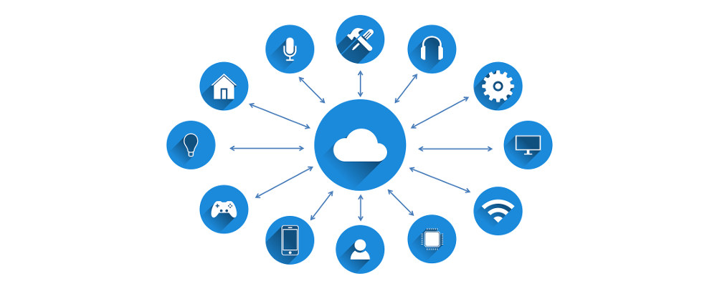
A hálózatok és az internetezés előnyei, hogy erőforrásokat tudunk megosztani, költség megtakarítás a kommunikációban és párhuzamos adathozzáférés például adatbázisok.

Slide 5
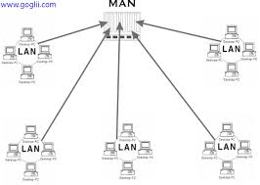
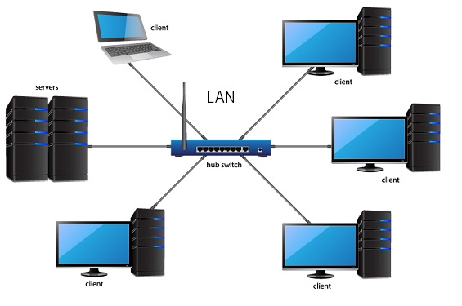
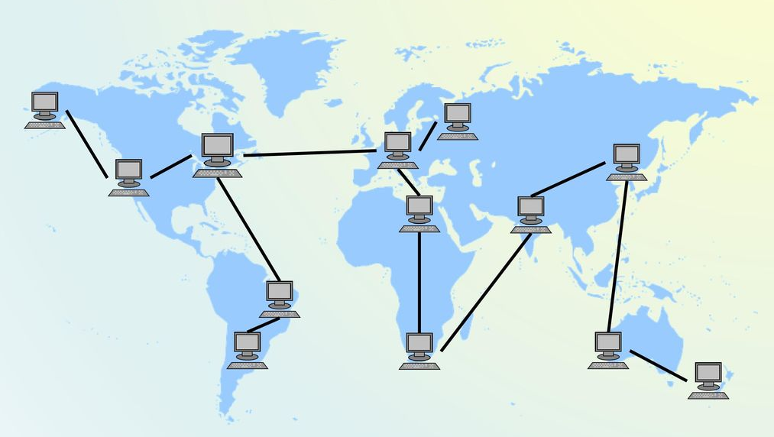
A hálózatok hátrányai a következők: biztonsági igény, bonyolult szoftverek.
A hálózatokat három csoportba tudjuk osztani:
MAN- városi hálózatok
WAN- nagy kiterjedésű hálózatok
LAN- helyi hálózatok

Slide 6
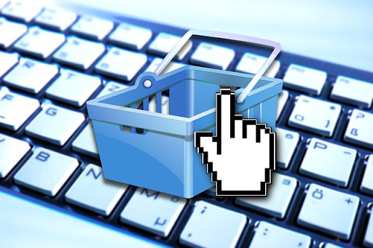
Internet amit minden nap használunk, vannak lehetőségei és veszélyei.
Az internet rengeteg előnyét élvezhetjük például, - vásárolni tudunk az interneten keresztül - könnyen befizethetők egyes számlák - mindennapi kommunikáció - hírek terjedése - másodpercek alatt megtaláljuk amit keresünk

Slide 7
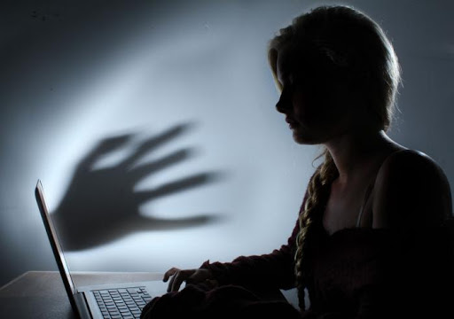
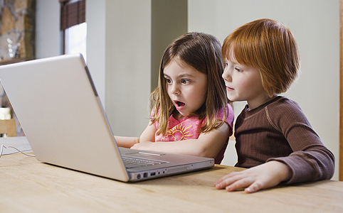
Az internetezés hátránya: - nem lehet minden web oldalnak hinni - visszaélhetnek a felhasználók személyes adataival - vírusok, nem kívánt tartalmak megjelenése a számítógépünkön

Slide 8
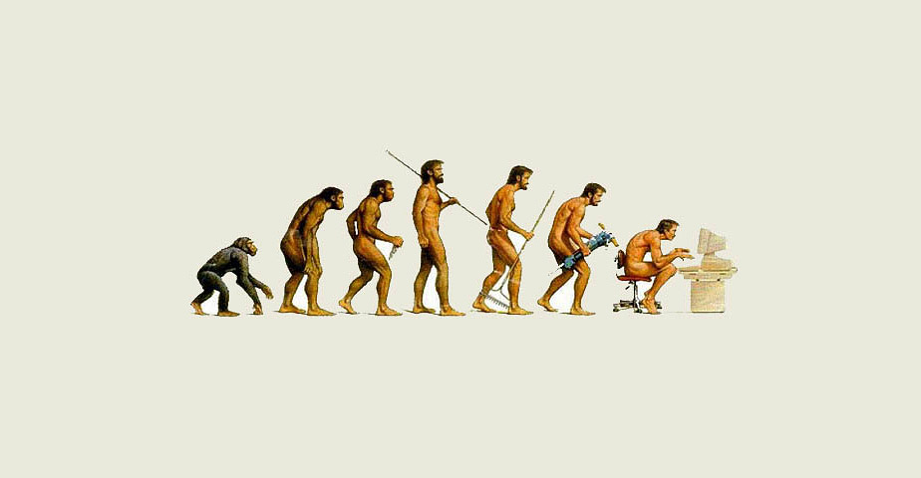
Sajnos az internet lehetőségeiben benne vannak a veszélyek is. Sokan manapság internet függőségben szenvednek. Sokan választják inkább az internet világát, mint a testmozgást vagy egyéb mást. Sok kapcsolat megy tönkre mert sokan a messengert választják a személyes beszélgetés helyett.

Slide 9
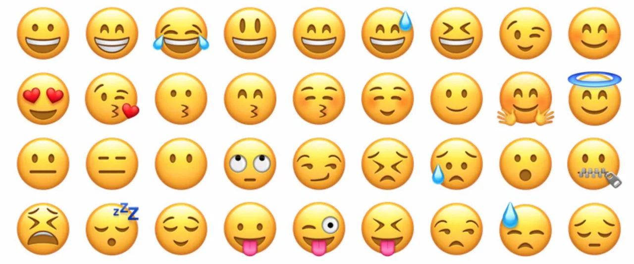
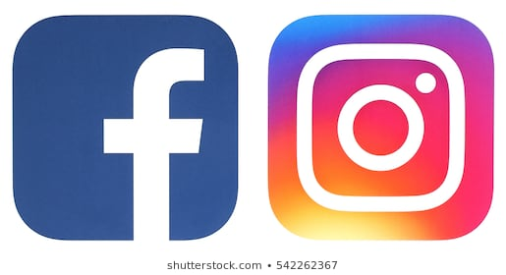
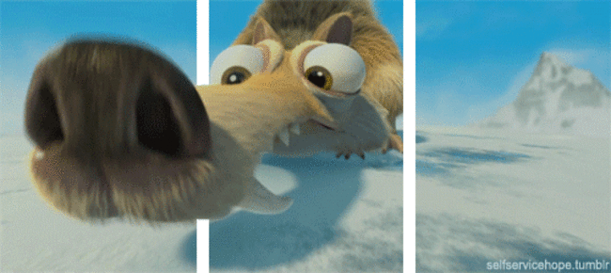
Lehetőségek közé tartozik a kapcsolattartás különböző oldalakon keresztül, mint például a Facebook, Instagram, Messenger és többi. Lehetséges az üzenetváltás amelyeket ma már színesebbé tehetünk emojikkal és giffekkel.

Slide 10
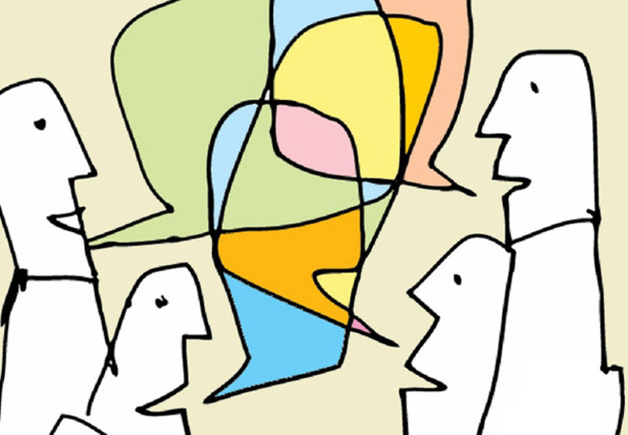
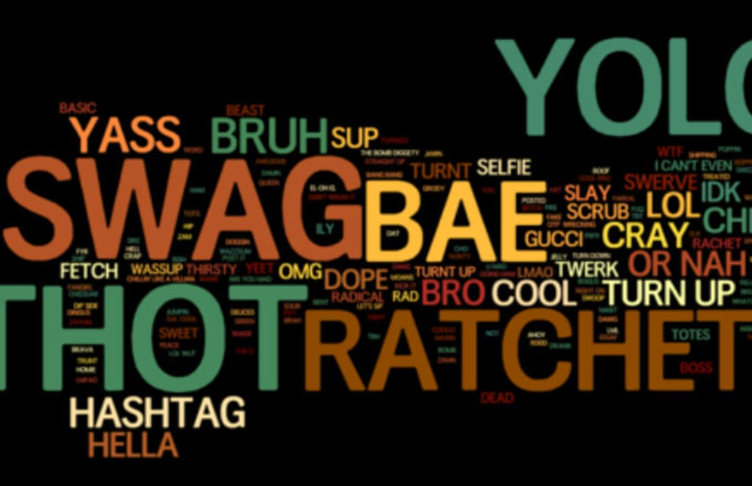
Ennek az oldalaknak veszélyei is vannak. Személyiség torzulás is megtörténhet mivel akik a közösségi oldalakon jelen vannak, a legtöbben a világ felé a szépet és jót mutatják. Ezáltal mindenki arra törekszik hogy nem lógjon ki a mai trendből. A beszédet is károsítja a rengeteg internetezés, a beszédünk szleng szavakból és rövidítésekből áll.

Slide 11
Köszönjük a figyelmet!

